Slide 1
10주차 보고서

Slide 2
11.01 일일 보고서

Slide 3
테이블을 직접 생성후 해당 테이블을 display:none으로 처리 그후 해당 테이블의 attribute를 하나씩 들고와서 대입?
하지만 해당 방식으로 진행 할 경우 중복된 연산이 진행되지 않는가?
Ex) 기존의 경우 전부 나열되어 출력하는 방식이나 해당방식의 경우 해당 것을 ‘추가’하여 출력하는 방식이므로 연산을 2번하게됨
기존의 반복문(fnum용)+테이블 생성 후 해당 생성된 데이터를 집어 넣는 방식
고로 해당 건의 경우 매우 비효율적임 차라리 th:each문을 안쓰는게 더 이득이라고 판단됨.
하지만 th:each문을 쓰지 않을 경우 mysql에서 데이터를 들고온 경우 해당 데이터를 추출하여 시각화 시키는 방법을 알 수 없음→ 대부분이 시각화의 경우 mysql에서 직접 들고온 데이터를 출력하면 되기 때문에 게시판 형식이 아닌 이상 그냥 단순히 나열만 함.
https://www.baeldung.com/thymeleaf-lists-utility
전혀 관련없음 단순히 그냥 리스트 내의 개수만 출력함

Slide 4
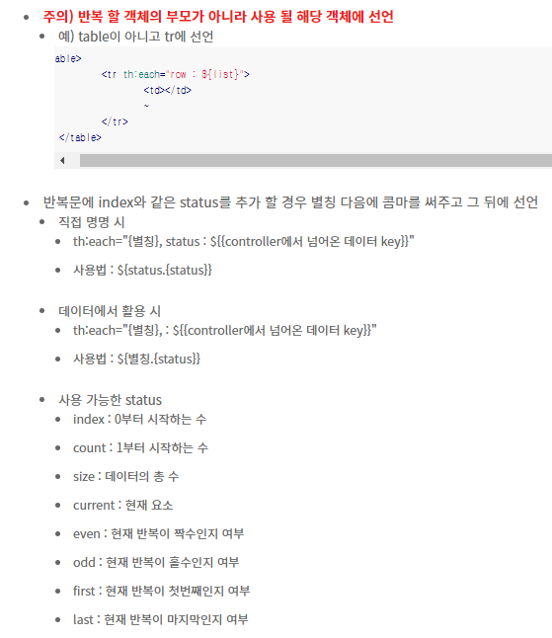
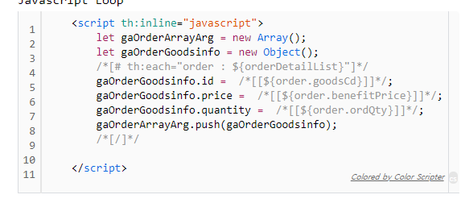
방법을 변경
th:each문이 돌아가면서 나오는 결과를 출력하도록
출력이 되면 변수지정이 되고
변수지정이되면 반복문으로 돌려버리던지 하면됨
Javascript 내부에서 th:each 기동 방법?

Slide 5
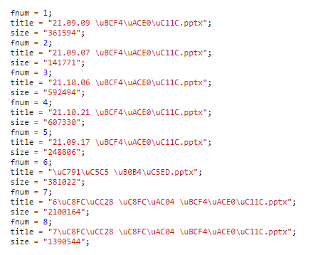


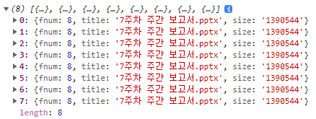
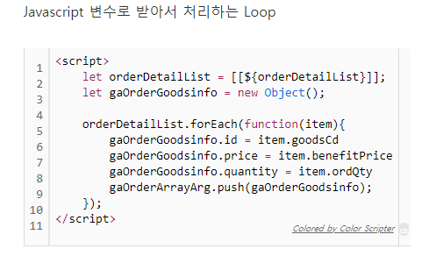
변경하여 작성 시도
https://qkwlstktma.tistory.com/17
기존의 반복되는 스크립트에서 단번에 나오도록 수정
동일하게 마지막 것만 들어감
동기식으로 변경하여 시도
변경을 시도할 코드

Slide 6
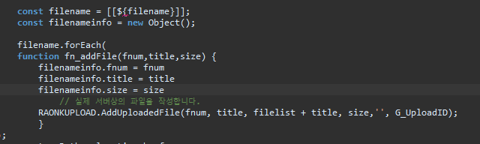
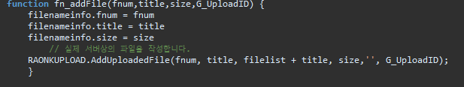
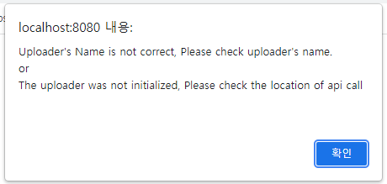

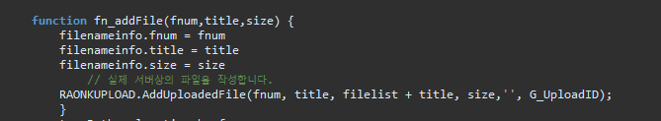
코드 변경
작성된 코드
실제 실행시 나오는 에러
발생하는 에러
Fnum등이 정상적으로 호출 되었는지 체크

Slide 7
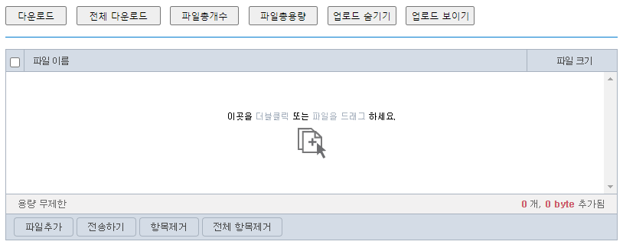
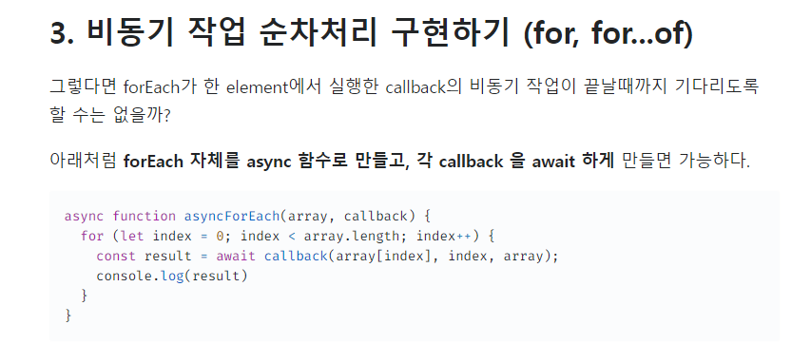
https://velog.io/@hanameee/%EB%B0%B0%EC%97%B4%EC%97%90-%EB%B9%84%EB%8F%99%EA%B8%B0-%EC%9E%91%EC%97%85%EC%9D%84-%EC%8B%A4%EC%8B%9C%ED%95%A0-%EB%95%8C-%EC%95%8C%EC%95%84%EB%91%90%EB%A9%B4-%EC%A2%8B%EC%9D%84%EB%B2%95%ED%95%9C-%EC%9D%B4%EC%95%BC%EA%B8%B0%EB%93%A4
호출이 제대로 안됨
해당 방식으로는 접근 불가

Slide 8
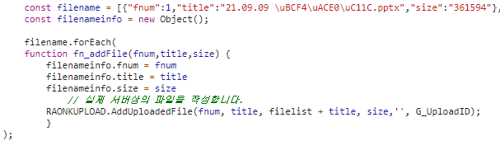

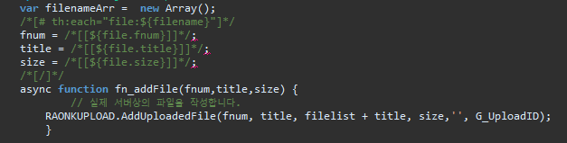
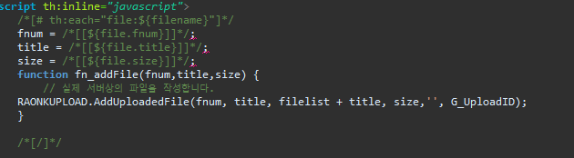
해당 코드가 왜 갑자기 튀어나오지?
롤백을 해도 동일하게 출력됨
개발툴 재 기동후 정상 작동
개발툴에서 출력되는 코드
실제 코드
Function 또한 반복되도록 추가

Slide 9
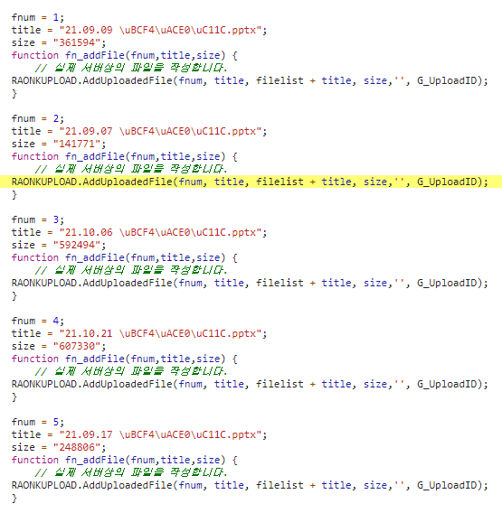
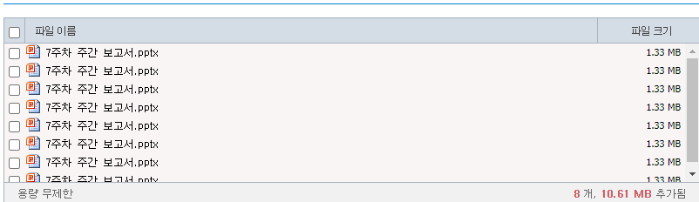
결과
기존의 경우와 다르지 않는 이유
아마 동기 형식이라 마지막 것만 들어간 것 이라 생각 중
타임리프 작동시 비동기 형식으로 작동되도록 코드 개선
Function이 파일 개수만큼 자동적으로 순환

Slide 10
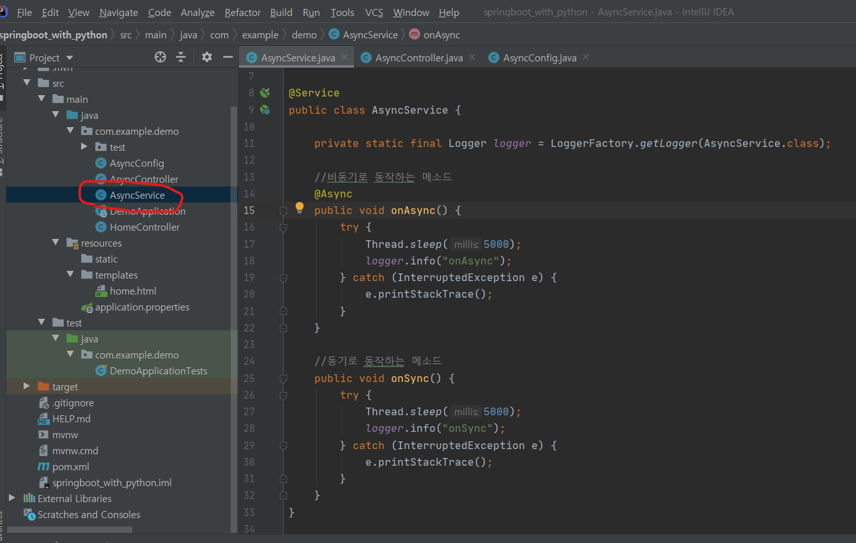
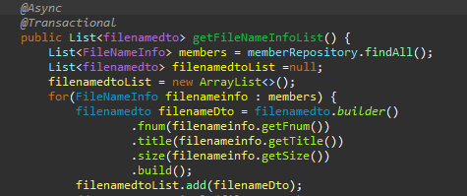
https://www.hanumoka.net/2020/07/02/springBoot-20200702-sringboot-async-service/
현재 타임리프가 for문으로 작동중
해당 for문을 for of문등으로 변경하는 방법 조사
해당 코드 바탕으로 Async 추가
회의결과
FTP 및 K-Upload를 이용한 데이터 업로드 시스템 구축

Slide 11
11.02 일일 보고서

Slide 12
https://www.hanumoka.net/2020/07/02/springBoot-20200702-sringboot-async-service/
현재 타임리프가 for문으로 작동중
해당 for문을 for of문등으로 변경하는 방법 조사
해당 코드 바탕으로 Async 추가
회의결과
FTP 및 K-Upload를 이용한 데이터 업로드 시스템 구축

Slide 13
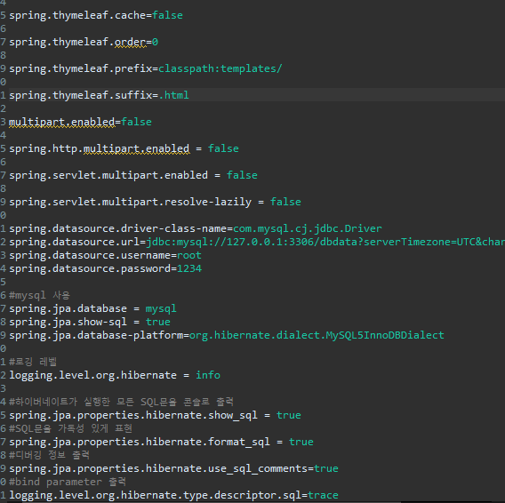
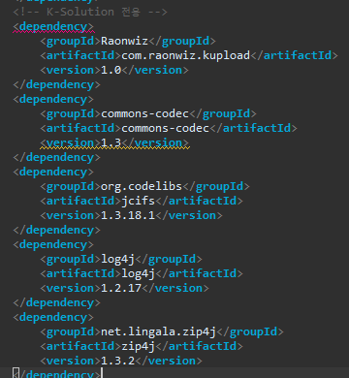
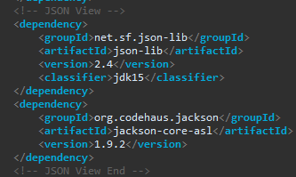
Json형식 view를 위한 의존성 추가
Pom.xml에 업로드 및 다운로드용 의존성 추가
Properties에 타임리프등을 추가

Slide 14
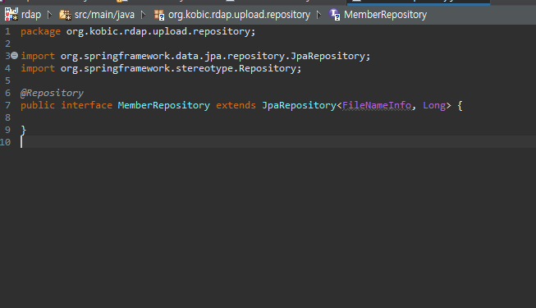

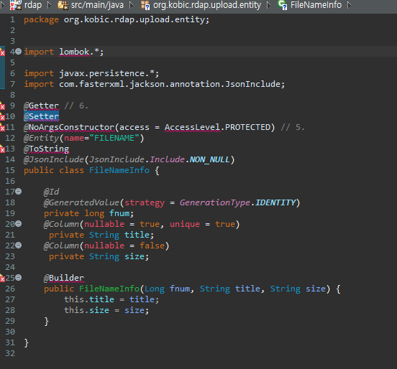
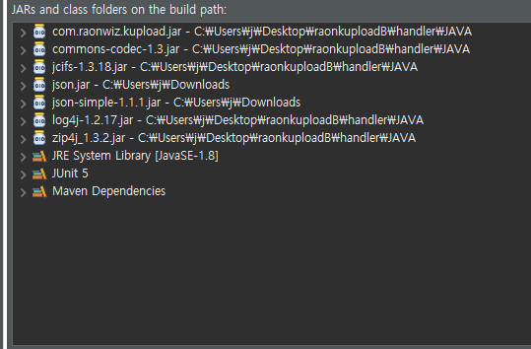
기존에 작업한 업로드 프로그램을 Rdap에 탑재
업로드시 이용할 파일 엔티티 및 리포짓토리
현재 Lombok 에러 해결을 위한 의존성등 체크중
기존 내프로그램의 buildPath

Slide 15
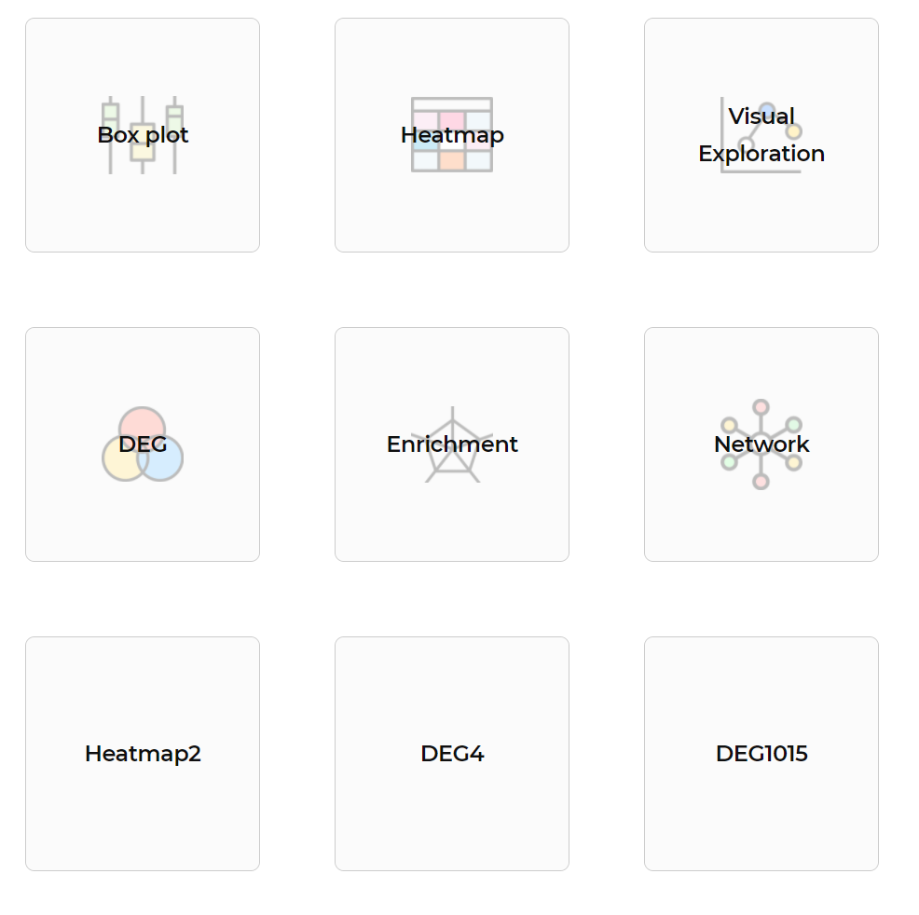
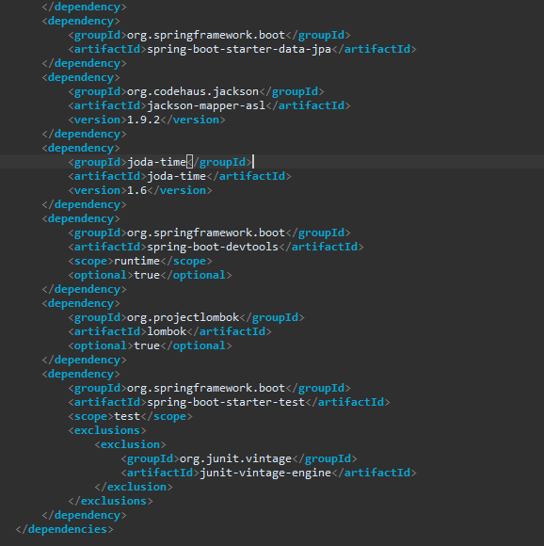
Lombok 에러로 인한 홈페이지 접속 불가
추가후 의존성 정상적으로 출력
의존성 추가

Slide 16
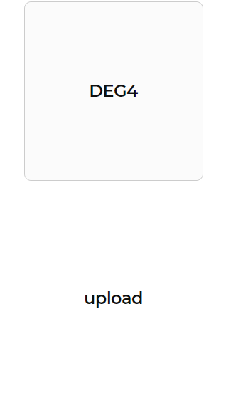
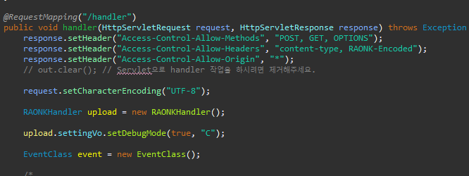

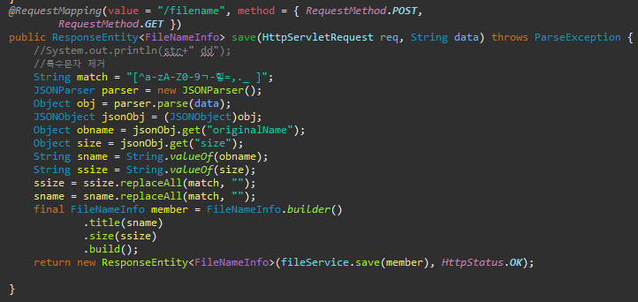
업로드 추가
핸들러 기능 추가
핸들러는 업로드시 작동하는 시스템
업로드 배너 추가
업로드시 mysql에 데이터 전송되도록 추가

Slide 17
https://frontbackend.com/thymeleaf/spring-boot-bootstrap-thymeleaf-modal
업로드창 팝업형식으로 구현

Slide 18
11.03 일일 보고서

Slide 19


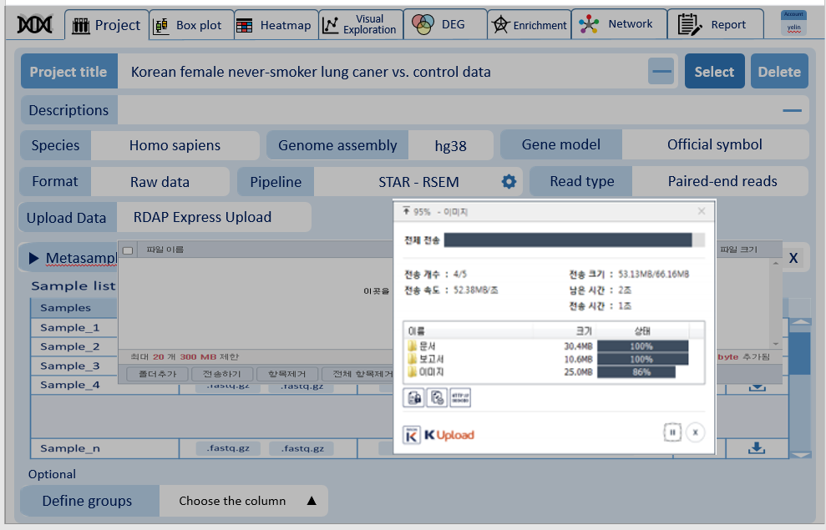
https://frontbackend.com/thymeleaf/spring-boot-bootstrap-thymeleaf-modal
기존 방식
업로드창 팝업형식으로 구현
클릭
하지만 요구사항에서는
버튼형식으로 팝업창이 발생해야함 고로 팝업형식으로 구현이 필요

Slide 20
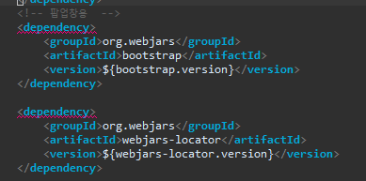

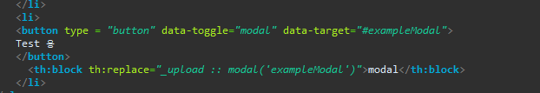
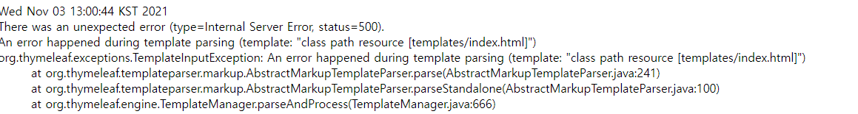
에러코드 확인중
https://gist.github.com/Jack0804/dbcf5bed8527f16920e1b8e1ea8a2a0c
팝업창용 의존성 추가
별 문제없이 기동이 되므로 오류가 터지면 그때 대처 하기로 판단
폴더 형식으로 업로드 방식은 추가 예정
에러발생 다른방식으로 접근 필요
Popup창 추가

Slide 21
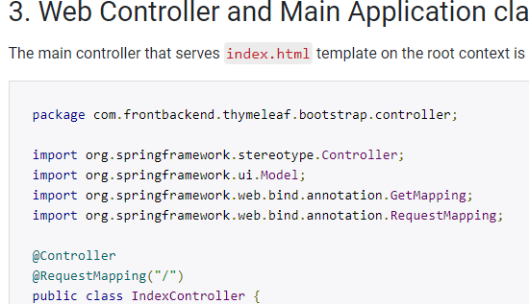

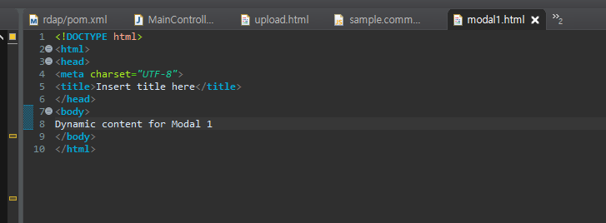

Controller에 model ui 추가
Modal창 생성
버튼 생성 및 modal호출

Slide 22
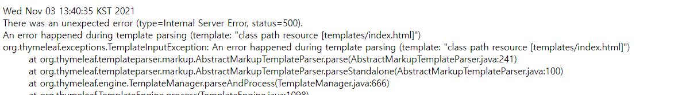

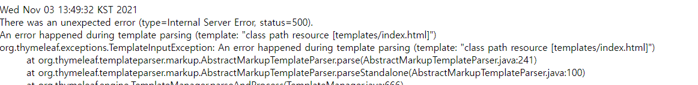
처음과 동일한 에러 발생→원인 규명 필요
Modalcontroller 추가
추가해도 동일 증상
에러가 자꾸 터지며 또한 원인 파악이 힘드므로 popup window 형식으로 전환

Slide 23
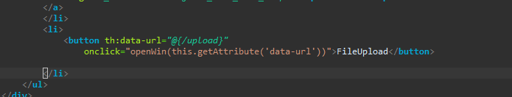
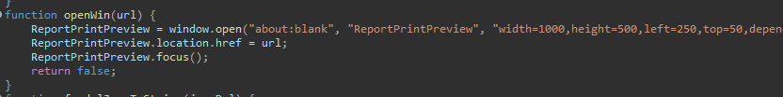

https://stackoverflow.com/questions/57870339/open-thymeleaf-link-in-a-new-browser-window
Onclick이벤트용 스크립트 추가
Onclick 이벤트 추가
Popup페이지용 함수 추가
Fileupload용 버튼 추가

Slide 24
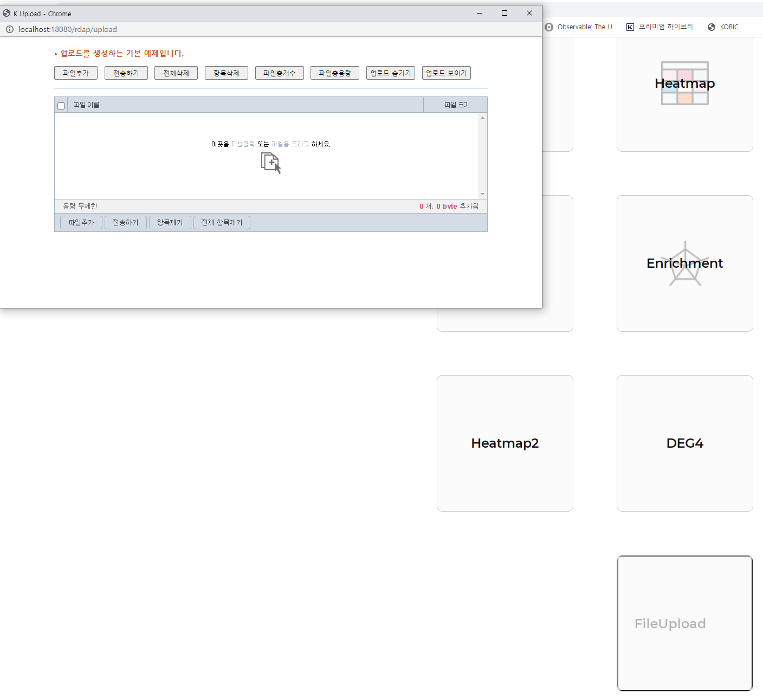
화면이 정상적으로 출력되며
업로드 또한 정상적으로 진행됨
ftp 업로드 기능 추가
ftp 업로드의 경우 왕호선배가 오면 서버등을 물어보면서 구축 예정

Slide 25
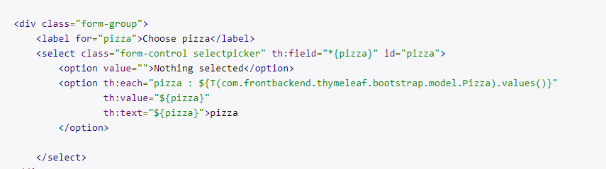
https://frontbackend.com/thymeleaf/spring-boot-bootstrap-thymeleaf-select-option
내가 원하는 양식은 해당 양식이 아니므로 다른 방식으로 접근이 필요
https://meteorkor.tistory.com/16

Slide 26
11.04 일일 보고서

Slide 27
https://frontbackend.com/thymeleaf/spring-boot-bootstrap-thymeleaf-select-option
내가 원하는 양식은 해당 양식이 아니므로 다른 방식으로 접근이 필요
https://meteorkor.tistory.com/16

Slide 28
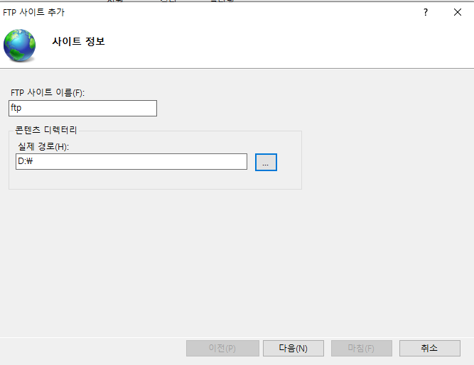
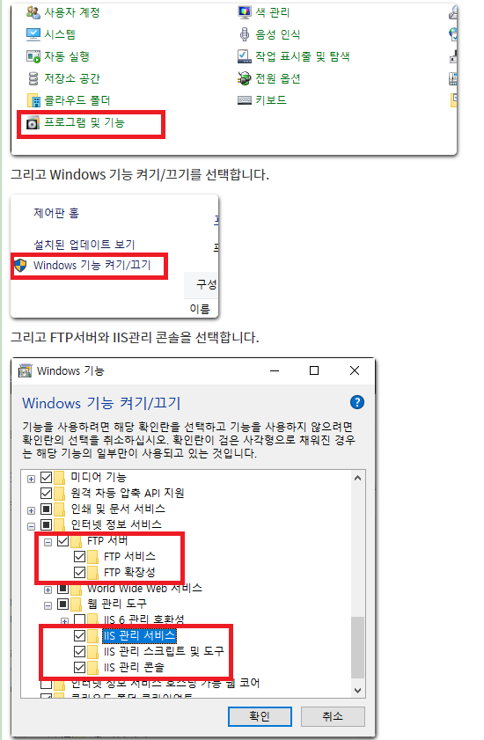
Localhost를 이용한 ftp 구축
https://nowonbun.tistory.com/694
ftp 서버 설정

Slide 29
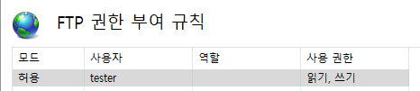
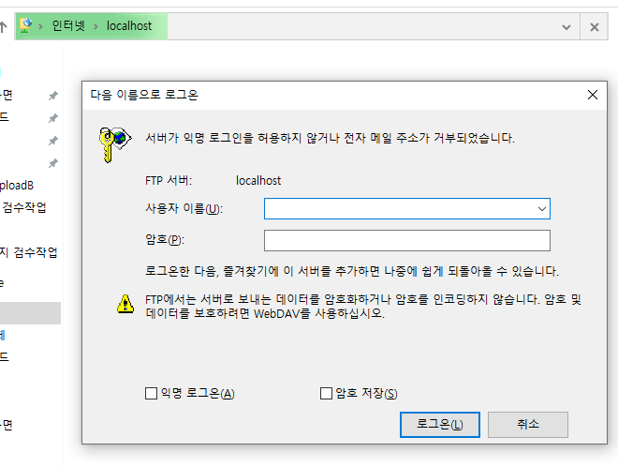
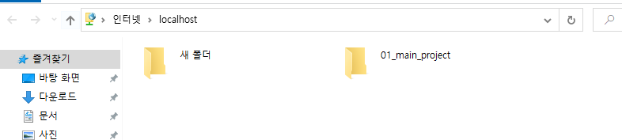
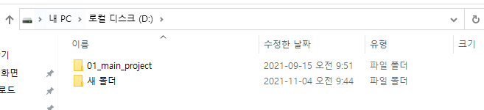
ftp 권한 부여
로그인 결과
로그인창 정상 출력
Id, pw :tester로 로그인
실제 D드라이브
정상적으로 ftp서버가 구축됨

Slide 30
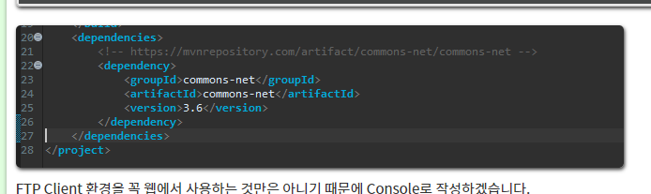
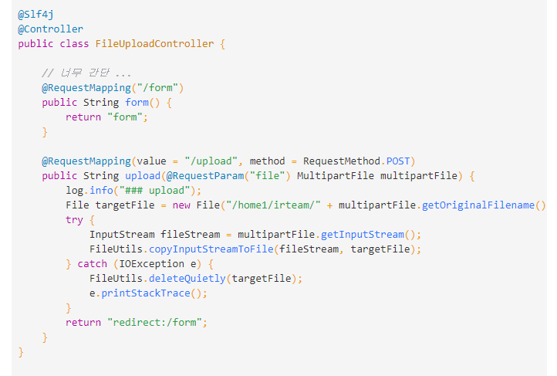
※바로 Rdap에 탑재하는 것이 아닌 내 d3프로젝트에 먼저 실행후 rdap에 탑재
이유: 중간에 오류로 터져버리면 기존에 등록한 시스템 전부 리셋되버리므로 해당 문제를 보완하기위하여
ftp client 추가를 위한 의존성 추가
https://taetaetae.github.io/2019/07/21/spring-file-upload/
우선 업로드용 페이지 구축
→ 에러가 터지는 관계로 다른 방식으로 진행
https://m.blog.naver.com/racoon_z/220688580693

Slide 31
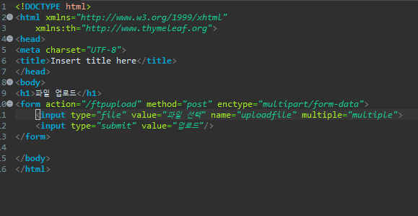

업로드용 페이지 구축
해당 코드가 jsp기반이라 제대로 작동이 안됨 다른 코드를 찾아야함
임시 업로드 시스템 구축

Slide 32


https://romeoh.tistory.com/entry/Spring-Boot-%ED%8C%8C%EC%9D%BC-%EC%97%85%EB%A1%9C%EB%93%9C-%EC%B2%98%EB%A6%AC-ajax-file-upload
https://spring.io/guides/gs/uploading-files/
http://yoonbumtae.com/?p=2834
404에러 발생
https://www.baeldung.com/spring-file-upload
https://pangsblog.tistory.com/69
테스트용 업로드 코드
해당 코드 기반으로 업로드 시스템 구축
→ 업로드 시스템 구축후 ftp로 업로드기능 추가

Slide 33


Application.java 변경 작업
업로드 프로퍼티 작성

Slide 34


Fileupload 엔티티 작성
다운로드 및 업로드시 예외사항 전용 클래스 작성
Import에 대한 정보가 없어서 오류발생
다른 방식으로 접근

Slide 35



https://manualz.kr/entry/%EC%8A%A4%ED%94%84%EB%A7%81-%ED%8C%8C%EC%9D%BC-%EC%97%85%EB%A1%9C%EB%93%9C%ED%95%98%EA%B8%B0-Spring-boot
https://mkyong.com/spring-boot/spring-boot-file-upload-example/
스토리지 에러뜨면서 진행안됨
다른 방식
게시판 작성등으로 작성 시도
Action 위치 변경후 정상적으로 업로드됨

Slide 36


https://m.blog.naver.com/PostView.naver?isHttpsRedirect=true&blogId=racoon_z&logNo=220696871501
ftp 서버 추가
기존의 경우 단순 localhost라 규정이 힘듬
연결 체크

Slide 37
11.05 일일 보고서

Slide 38
https://m.blog.naver.com/PostView.naver?isHttpsRedirect=true&blogId=racoon_z&logNo=220696871501
ftp 서버 추가
기존의 경우 단순 localhost라 규정이 힘듬
연결 체크

Slide 39




https://showbang.github.io/typistShow/2017/04/11/FTP%EC%97%85%EB%A1%9C%EB%93%9C/
송왕호 선배님께서 우선은 로컬호스트로 저장하는거 구축하였으니 UI 개선 작업을 요청
Ex) 다중업로드, 데이터 정보 mysql에 전달
ftp 접속을 위한 서버등을 설정
기존 코드에서 multiple 추가
여러 개 선택은 가능
저장이 진행 안됨

Slide 40



Spring boot Multifile upload 방법 확인
https://umanking.github.io/2020/01/02/spring-fileupload/
다중 파일 저장 및 업로드 가능
K-upload 프로그램 바탕으로 mysql에 데이터 전송 시도
기존 단일 저장코드에서 반복하여 다중 저장코드로 변경
https://mkyong.com/java/how-to-get-file-size-in-java/
https://mkyong.com/java/how-to-get-file-size-in-java/
기존에 작성된 코드의 경우 filename과 사이즈가 들어간다.
Filename의 경우originalName으로 이미 호출중이므로 size를 호출하여 대입하면 됨

Slide 41



타입 에러 발생
getSize() 를 통하여 size 호출
정상적으로 파일 사이즈와 title이 호출됨을 체크
기존에 작동되던 upload 시스템이 갑자기 작동이 안됨
원인 파악중
파악이 되야 size를 넘기던지 함
전송 진행 안됨

Slide 42



에러코드
Rdap에 적용한 것의 경우 정상적으로 작동되어 해당 코드와 비교 중
적용해도 동일증상
파일 용량 제한 주석처리

Slide 43




Servlet을 true ➔ false로 변경후 정상 작동
전달 양식
Json형식으로 파일을 만든후 파싱하여 동일하게 진행하도록 시도
https://blog.naver.com/PostView.nhn?isHttpsRedirect=true&blogId=korn123&logNo=30131283804
Controller에서 값을 넘겨주는 형식이 아닌 다이렉트로 넘어가도록?
https://www.techwalla.com/articles/how-to-make-a-link-to-ftp-with-username-password

